Slide 1



Aplicação com Node.js e Vue.js/Quasar
Gestão de clientes (CRUD)

Slide 2
LoopBack
What is LoopBack?
LoopBack is a highly-extensible, open-source Node.js framework that enables you to:
Create dynamic end-to-end REST APIs with little or no coding.
Access data from major relational databases, MongoDB, SOAP and REST APIs.
Incorporate model relationships and access controls for complex APIs.
Separable components for file storage, third-party login, and OAuth 2.0.
Fonte: https://loopback.io/doc

Slide 3
Quasar
What is Quasar?
Quasar (pronounced /ˈkweɪ.zɑɹ/) is an MIT licensed open-source framework (powered with Vue) that helps web developers create responsive++ websites/apps in many flavours:
SPAs (Single Page App)
SSR (Server-side Rendered App) (+ optional PWA client takeover)
PWAs (Progressive Web App)
Mobile Apps (Android, iOS, …) through Apache Cordova
Multi-platform Desktop Apps (using Electron)
Fonte: https://quasar-framework.org/guide/introduction-to-quasar.html

Slide 4
Vue.js
O que é Vue.js?
Vue (pronuncia-se view, como em inglês) é um framework progressivo para a construção de interfaces de usuário. A biblioteca principal é focada exclusivamente na camada visual (view layer), sendo fácil adotar e integrar com outras bibliotecas ou projetos existentes.
Fonte: https://br.vuejs.org/v2/guide/index.html

Slide 5
Instalação dos pacotes/frameworks
NPM
npm install -g loopback-cli --no-optional vue-cli quasar-cli
Opcional para monitorar alterações no código fonte e automaticamente reiniciar o servidor: npm install –g nodemon
Fonte: https://nodemon.io

Slide 6
Criação do banco de dados
MySQL
Acessar no CMD o caminho C:\Program Files\MySQL\MySQL Server 8.0\bin, para executar o MySQL e criar o banco de dados:
Acesso: mysql –u root –p1@asdfg
Comando: CREATE DATABASE cliente;

Slide 7
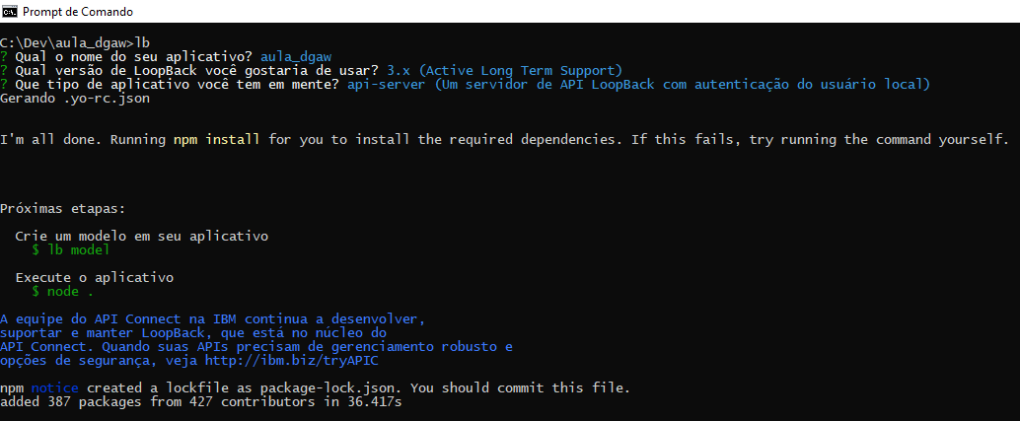
Criação da API com LoopBack
Acessar ou criar a pasta onde ficará o projeto e executar o comando “lb” para iniciar o prompt com as opções disponíveis para a criação do projeto (nome do aplicativo, versão do LoopBack e tipo de API), conforme a imagem a seguir:

Slide 8
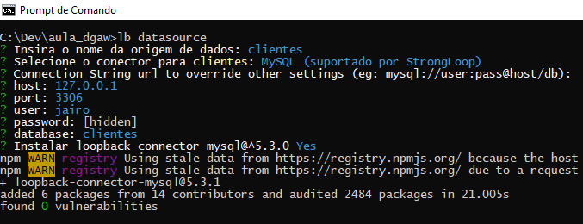
Criação da datasource
Após a criação da API, vamos criar a configuração da conexão com o banco de dados (datasource) criado anteriormente, executando o comando “lb datasource”, informando:
Nome da datasource (cliente);
Tipo de conector;
IP do hospedeiro;
Porta (conforme tipo de conector);
Usuário que vai acessar o banco de dados;
Senha de acesso;
Nome do banco de dados;
E se deseja instalar o conector do tipo selecionado para o LoopBack.

Slide 9
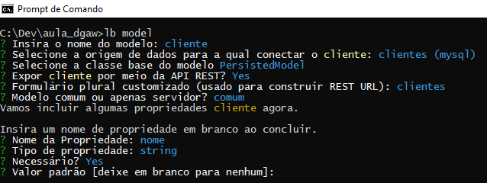
Criação da model
Após a criação da datasource, vamos criar uma model chamada cliente, executando o comando “lb model”, informando:
Nome da model;
Selecionar a datasource (cliente) criada anteriormente;
Selecionar a classe base para a model (neste caso PersistedModel);
Selecionar se deseja exibir esta model na interface da API;
Nome no plural para a model (opcional);
Tipo de model;
Incluir as propriedades de model:
Nome;
Tipo;
Se é obrigatório;
Valor padrão (opcional).

Slide 10
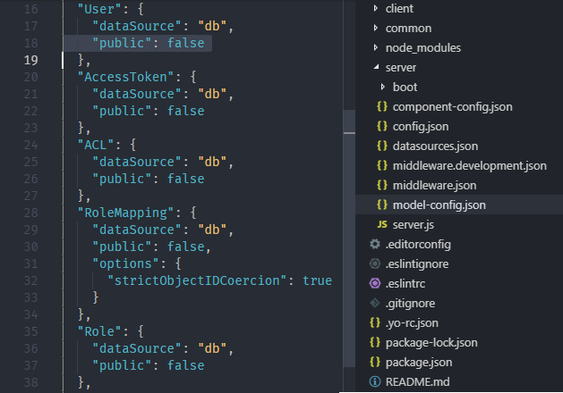
Configurações adicionais
Após a criação da model, vamos efetuar mais algumas configurações no nosso código fonte:
Por padrão, quando criamos uma model usando a classe base “PersistedModel”, o LoopBack exibe na interface da API a model “User”. Como neste projeto não vamos usar esta model, vamos ocultá-la da API:
Na pasta do projeto, acesse “server/model-config.json” e na linha 16, onde temos a model “User”, vamos adicionar a propriedade “public”: false.
Logo após, vamos utilizar a datasource criada nas nossas models:
No mesmo arquivo “model-config.json”, vamos editar o nome da datasource em cada model, mudando de “db” para “cliente”.

Slide 11
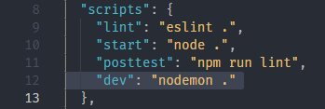
Configurações adicionais
Para facilitar, vamos criar um script para execução da API:
Na pasta do projeto, edite o arquivo “package.json”, adicionando na linha 8, em “scripts”, o seguinte código: “dev”: “nodemon .”, caso você tenha instalado este pacote nas etapas anteriores.

Slide 12
Configurações adicionais
Para facilitar nossa vida, vamos criar um script para criar nossas tabelas automaticamente, utilizando as configurações das nossas models.
Crie o arquivo server/boot/00-migration.js, com o seguinte código:
'use strict';
module.exports = function(app, cb) {
let lbTables = {
db: [
'ACL',
'RoleMapping',
'Role',
'AccessToken',
'cliente',
],
};
console.log('\x1b[35m\n%s\n\x1b[0m', 'Atualizando o banco de dados...');
app.dataSources.cliente.autoupdate(lbTables.db, err => {
if (err) throw err;
});
process.nextTick(cb);
};

Slide 13
Teste da API
Agora vamos testar nossa API, executando o comando “npm run dev” no cmd.
Se estiver tudo funcionando, no console vai aparecer as mensagens:
Indicando que o servidor está aguardando requisições na porta 3000 e que você pode acessar a interface da API em http://localhost:3000/explorer.
Web server listening at: http://localhost:3000
Browse your REST API at http://localhost:3000/explorer

Slide 14
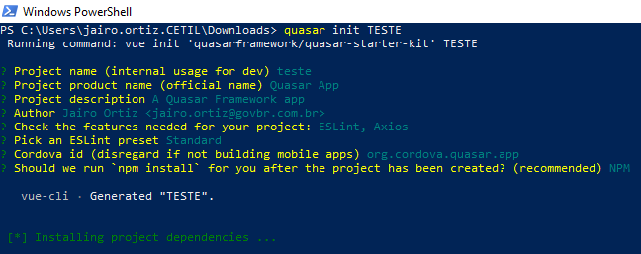
Criação da aplicação com Quasar
Acessar a pasta onde ficará a aplicação e executar o comando “quasar init nome_do_projeto” no cmd, para iniciar o prompt com as opções disponíveis para a criação da aplicação:
Nome do projeto;
Nome do produto;
Descrição do projeto (opcional);
Autor;
Plugins;
Padrão do Linter;
Id do Cordova (opcional);
Gerenciador de pacotes para o projeto.

Slide 15
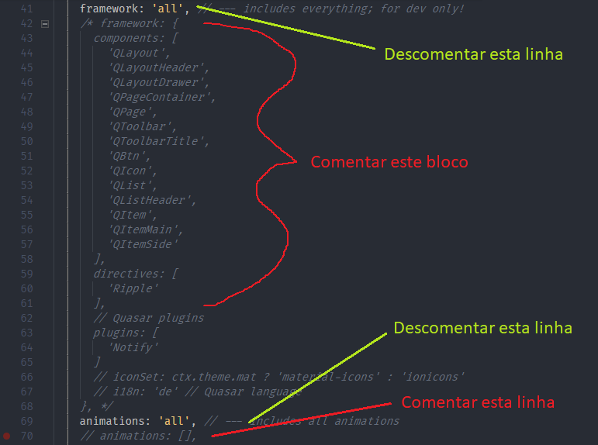
Configuração inicial
Primeiramente, como este é um projeto de testes, vamos configurar o framework para utilizar todos os componentes e animações disponíveis, para evitar ter que adicionar um a um quando for necessário.
Para isso, vamos editar o arquivo “quasar.conf.js”, conforme a imagem a seguir:

Slide 16

Configuração inicial
Para facilitar, vamos criar um script para execução da aplicação:
Na pasta do projeto, edite o arquivo “package.json”, adicionando na linha 9, em “scripts”, o seguinte código: “dev”: “quasar dev”.
Também vamos configurar o endpoint da API na aplicação:
Editar o arquivo “quasar.conf.js”, adicionando o código a seguir nas configurações do devServer na linha 36 e descomentar o código da linha 17 e 22.
proxy: {
'/api': {
target: 'http://127.0.0.1:3000',
changeOrigin: true
}
},

Slide 17
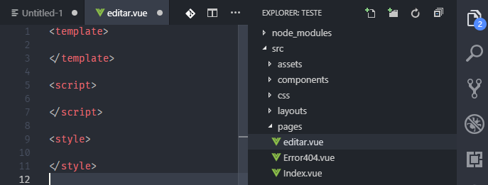
Página para cadastro de clientes
Agora vamos criar nossa página que vai conter o formulário de cadastro de clientes. Para isso, vamos criar “src/pages/editar.vue”.
Por padrão, a estrutura dos arquivos (.vue) utilizada em projetos do Quasar, é composta por: template, script e style.

Slide 18
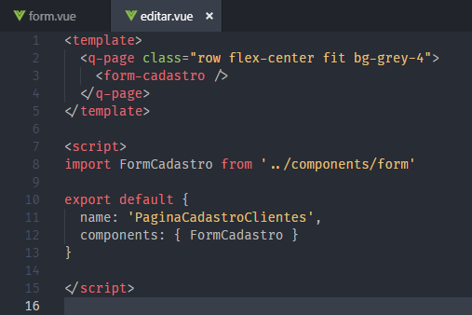
Página para cadastro de clientes
Usando o conceito de components, vamos criar um componente para o formulário em “src/components/form.vue” e usar na página criada anteriormente.

Slide 19
Componente com o formulário
Agora vamos criar o formulário de cadastro de clientes utilizando alguns dos componentes de formulário do Quasar.
Código: https://pastebin.com/SU9RWLqm
Quasar componentes:
q-card: https://quasar-framework.org/components/card.html
q-field: https://quasar-framework.org/components/field.html
q-input: https://quasar-framework.org/components/input-textfield.html
q-btn: https://quasar-framework.org/components/button.html

Slide 20
Listar clientes na página inicial
Para exibir todos os clientes na página inicial, vamos usar o componente q-table do quasar, conforme código a seguir:
Código: https://pastebin.com/JnQUT6ai
Quasar componentes:
q-table: https://quasar-framework.org/components/datatable.html
Também vamos adicionar atalhos para home e novo cliente na barra lateral:
Código: https://pastebin.com/SjgjCeGu
Quasar componentes:
q-layout-drawer: https://quasar-framework.org/components/layout-drawer.html
q-list: https://quasar-framework.org/components/lists-and-list-items.html

Slide 21
Rotas
Por padrão, ao criar o projeto, o Quasar já cria a rota para acesso a home (“/”, página index). Então precisamos criar apenas a rota para criar/editar o cadastro. Copie e cole o código a seguir em “src/router/routes.js”:
Código: https://pastebin.com/Kf2zUWJV
Quasar:
App Routing: https://quasar-framework.org/guide/app-routing.html
Vue:
Vue Router: https://router.vuejs.org

Slide 22
Build da aplicação
Depois de concluída a aplicação, vamos fazer o build e salvar o código na pasta “client” da API.
Comando: quasar build
Logo após, configuramos nossa API para utilizar o conteúdo da pasta client para renderizar os dados, adicionando o código a seguir, em “files” linha 43 no arquivo “server/middleware.json” e comentamos todo o código do arquivo “server/boot/root.js”.
"loopback#static": {
"paths": [
"/"
],
"params": "$!../client/"
}
E assim, concluímos nossa aplicação.

Slide 23
Aplicação com Node.js e Vue.js/Quasar
Gestão de clientes (CRUD)

